Slide 1
Diagram hmotnosti a energie
Marek Talába

Slide 2
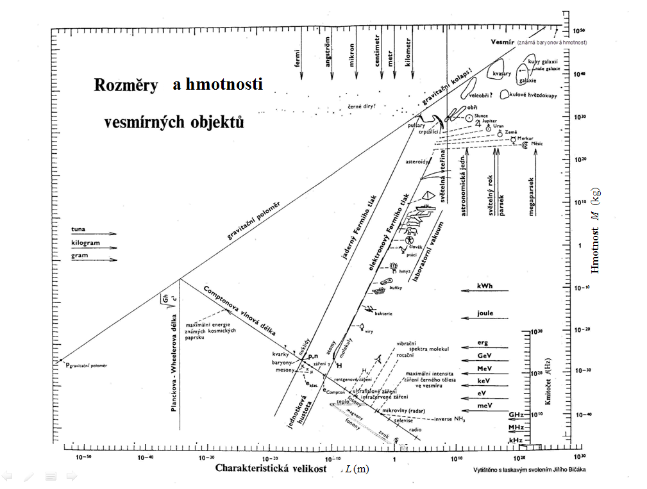
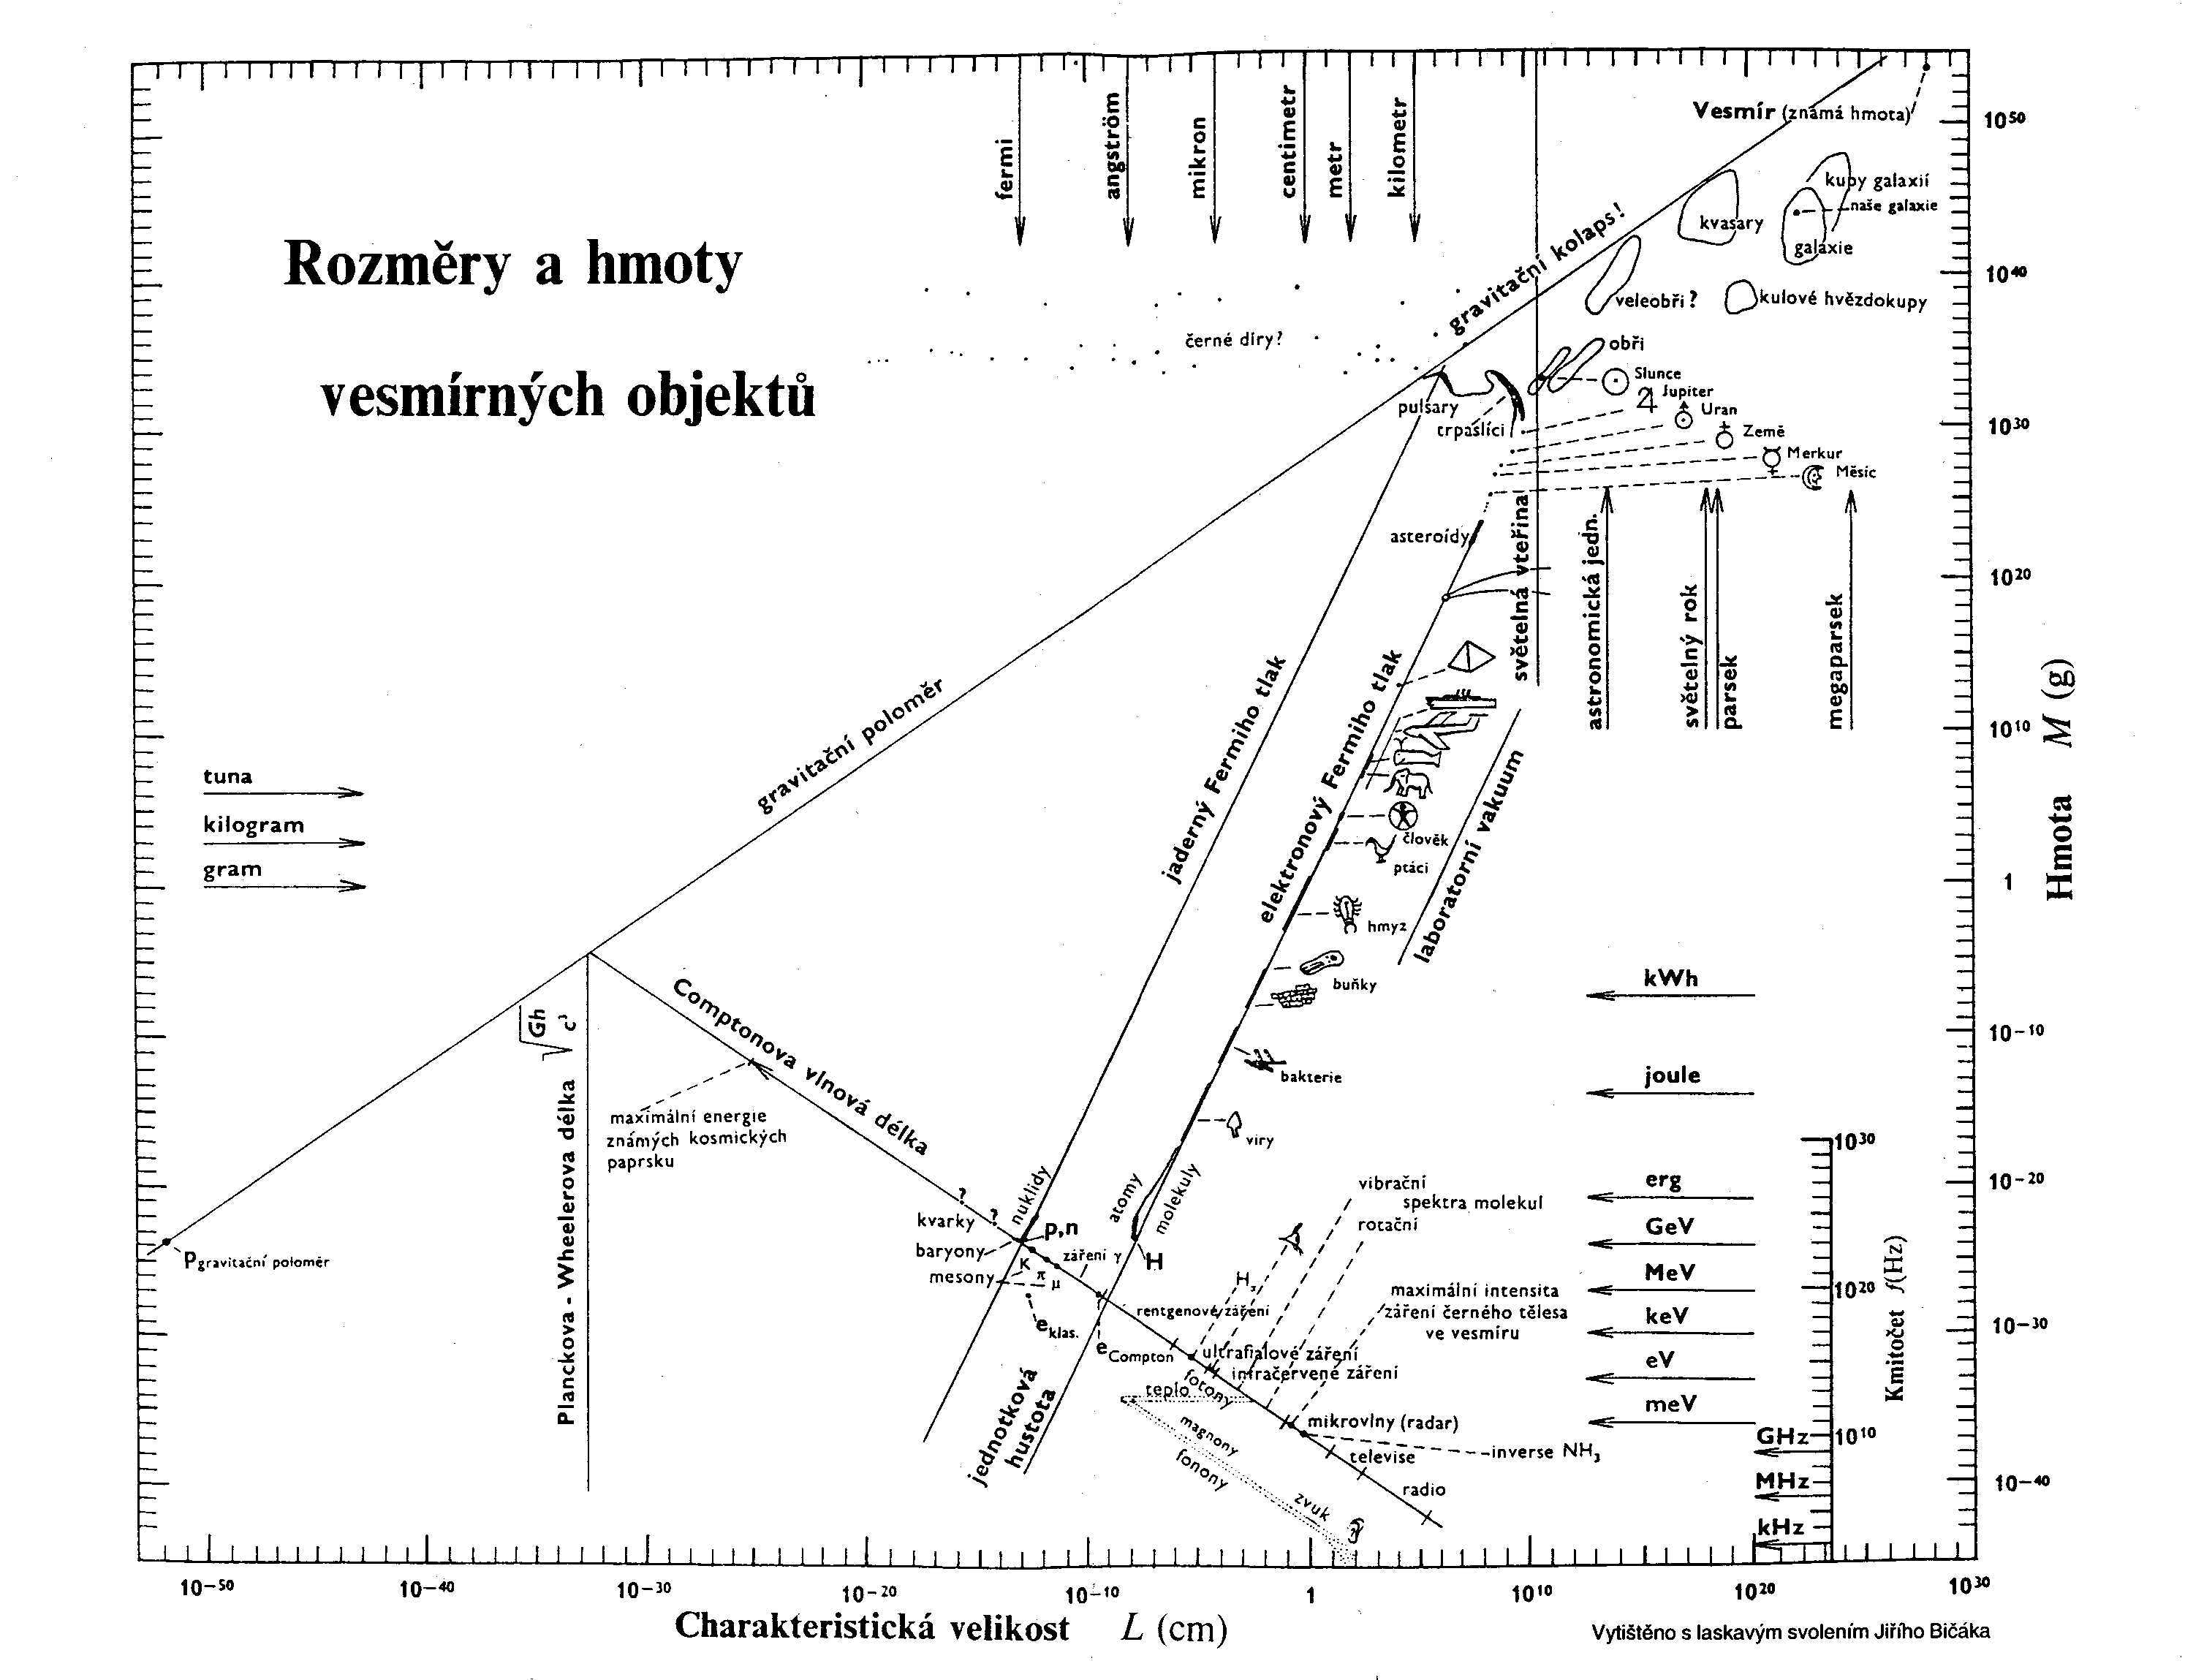

Slide 3
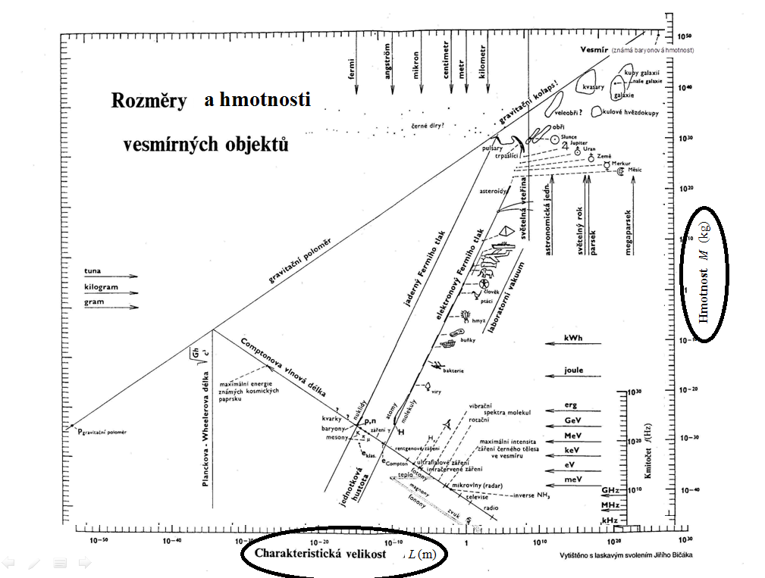

Slide 4
Dĺžka-vzdialenosť medzi dvoma bodmi priestoru
Planckova dĺžka
Atomové jadro
Priemer atómu
Viditelné svetlo
Polomer zeme
Astronomická jednotka
Svetelný rok

Slide 5
Hmotnosť
Zotrvačná hmotnosť: miera, ktorou je silovým pôsobením zmenený pohybový stav telesa.
Gravitačná hmotnosť: miera, ktorou na seba gravitačne pôsobia hmotné telesá.
Enstein: ekvivalencia zotrvačných a gravitačných síl.

Slide 6
Hmotnosť
Klasická fyzika – platí zákon zachovania hmotnosti:
V uzavretej sústave sa súčet hmotností látok, ktoré vstupujú do reakcie rovná súčtu hmotností látok, ktoré reakciou vznikajú.
Špeciálna teória relativity- hmotnosť a energia sú ekvivalentné. Zákon zachovania hmotnosti sa nahrádza zákonom zachovania energie.

Slide 7
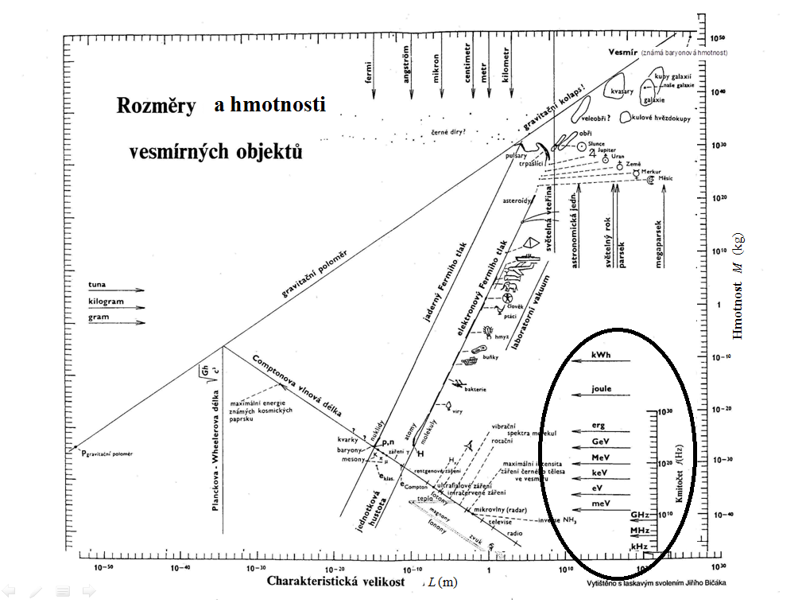
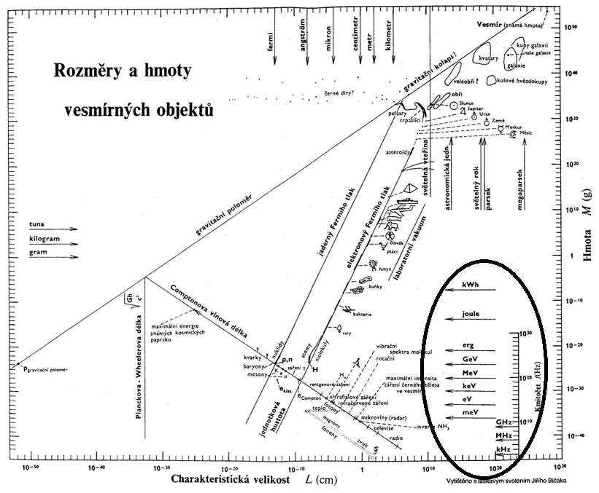

Slide 8
Jednotky energie
Elektrónvolt – kinetická energia, ktorú získa jeden neviazaný elektrón pri prechode medzi dvoma bodmi s rozdielom elektrostatického potenciálu jedného voltu vo vákuu.
Erg – sústava CGS (1874-1889), neskôr nahradená sústavou MKS, ktorá bola roku 1960 nahradená sústavou SI.

Slide 9
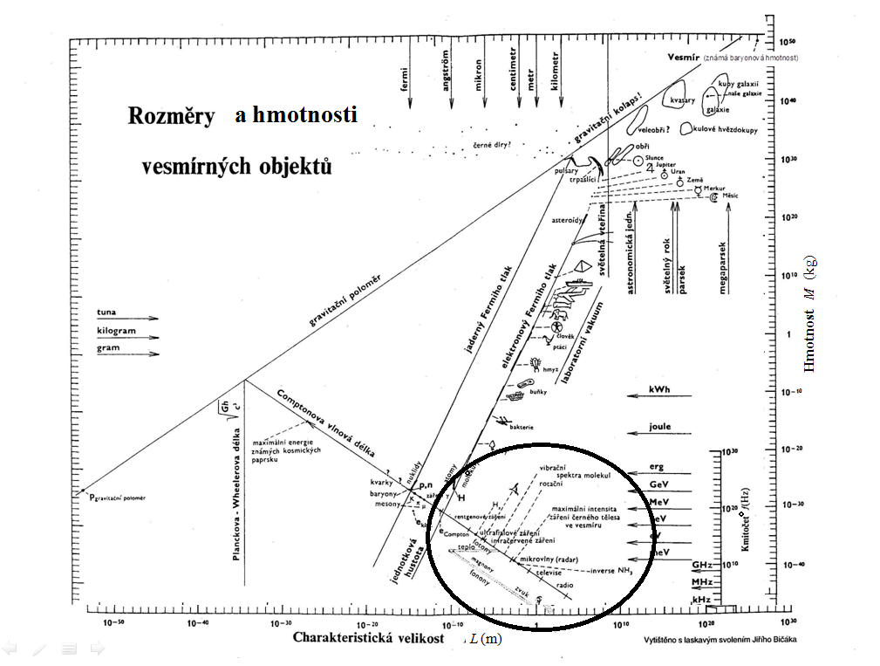

Slide 10
Atomové jadro
Objem atómového jadra je priamo úmerný počtu nukleónov, ktoré jadro obsahuje.
Hustota všetkých kondenzovaných atomarnych sústav je rovnakého rádu.

Slide 11
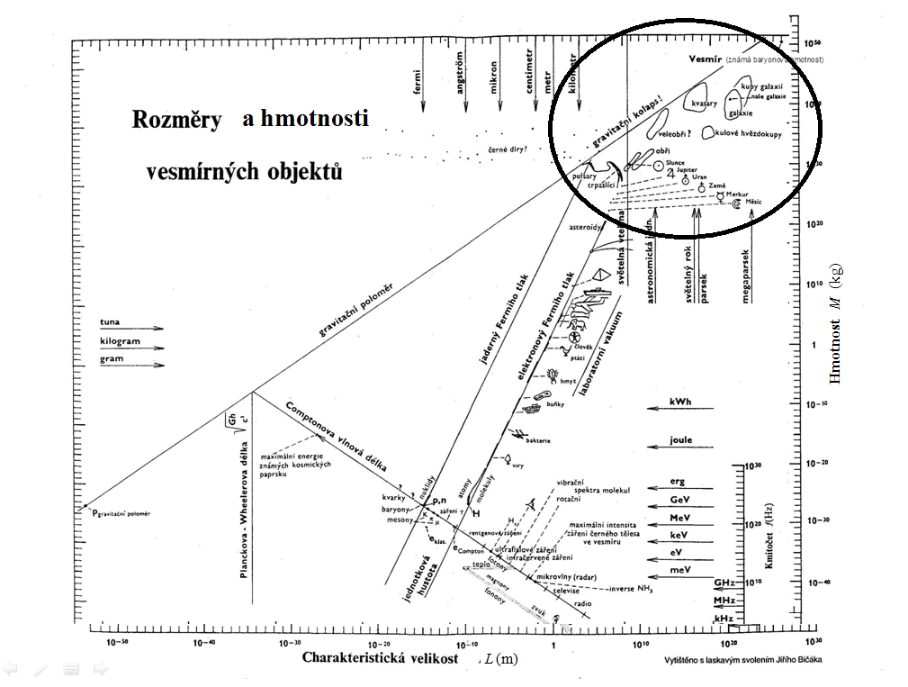

Slide 12
Koniec hviezd
Záleží na počiatočnej hmotnosti. Dve možnosti:
rovnovážny (biely trpaslík, neutrónová hviezda).
nerovnovážny(supernovy, čierne diery).

Slide 13
Koniec hviezd
Biely trpaslík – na počiatku hviezda o hmotnosti 0.5 - 11 hmotností slnka
Neutrónová hviezda – nad 11 hmotností slnka.
Výbuch supernovy, ak je hmotnosť väčšia, ako určitá kritická hmotnosť, hviezda sa zhrúti v čiernu dieru.

Slide 14
Koniec hviezd
Gravitačný polomer – kritický polomer, pri ktorom prechádza teleso danej hmotnosti v čiernu dieru.
Pre teleso s hmotnosťou M je daný vzťahom:
Pre hmotnosť Slnka vychádza polomer približne 3km, pre hmotnosť našej Zeme len zhruba 9mm.
Gravitačný kolaps – proces, pri ktorom sa teleso pôsobením gravitačnej sily nekontrolovateľne zrúti samo do seba.

Slide 15
Zdroje
Wikipédia
Prezentácia prof. Velický

